Slide 1



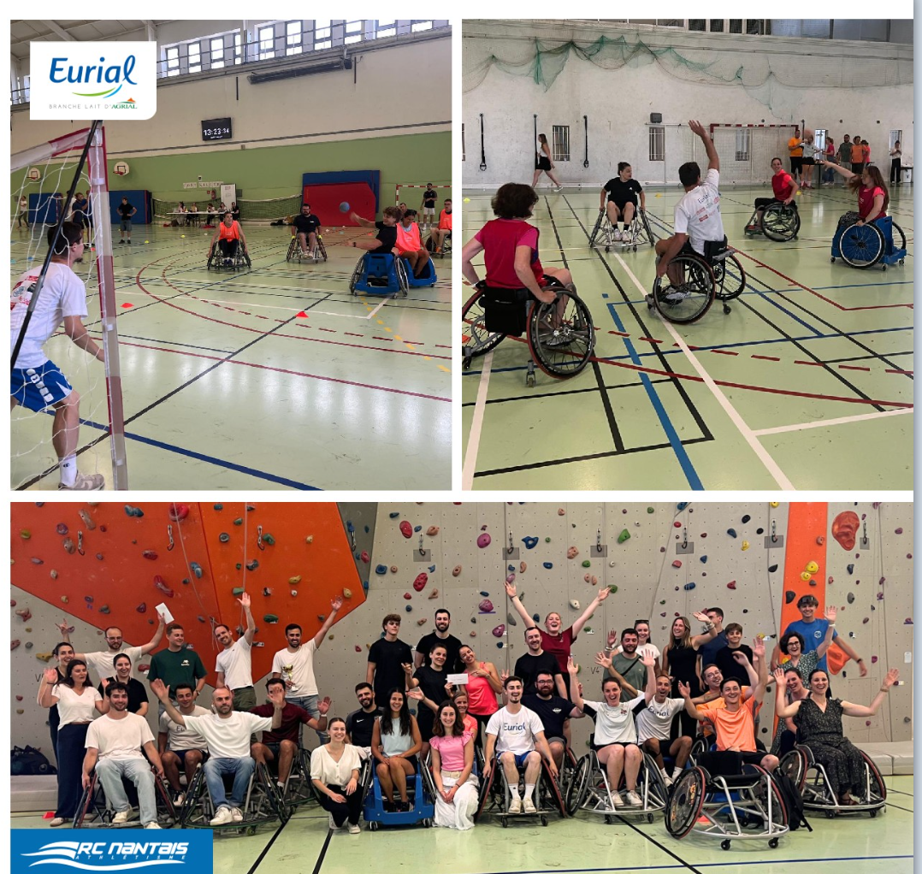

LES PALMES DU
SPORT & ENTREPRISE
Catégorie : PARTENARIAT CLUB & ENTREPRISE
LE PROJET EN QUELQUES MOTS
Chaque année, les 25 alternants du siège d'Eurial Services à Nantes organisent un tournoi de handisport ouvert à tous les collaborateurs, en partenariat avec le Racing Club de Nantes. En 2025, le hand fauteuil a été mis à l'honneur. L'événement sensibilise au handicap tout en favorisant la cohésion et l'esprit d'équipe. Un don est reversé au club pour financer son matériel de sport adapté.
RESULTATS
10 équipes, 50 joueurs mobilisés
25 alternants engagés sur 10 mois
Partenariat RCN actif depuis 2 ans
Sensibilisation joueurs et spectateurs
Finalistes des Palmes 2025
Plus d’infos ? JONATHAN PEAUDEAU · jonathan.peaudeau@eurial.eu

Slide 2

LES PALMES DU
SPORT & ENTREPRISE
Catégorie : PARTENARIAT CLUB & ENTREPRISE
LE PROJET EN QUELQUES MOTS
L’agence Injoy utilise le sport comme un levier global de performance durable et de bien-être en entreprise. Cette stratégie s'appuie sur l'accompagnement du projet voile Ocean Connect pour illustrer la résilience managériale et sur le soutien au club de danse Hestia pour favoriser l'inclusion locale. En intégrant des solutions de sport-santé avec des partenaires comme GPC et le projet Bien-Erdre, l'agence transforme la culture de prévention au travail en un engagement concret et quotidien.
RESULTATS
Projet Ocean Connect valorisé médiatiquement.
Club Hestia soutenu financièrement et humainement.
Péniche Bien-Erdre financée via Ulule.
Interventions managériales "skipper" très appréciées.
Actions sport-santé concrètes pour clients.
Plus d’infos ? ADELINE BREHERET · a.breheret@injoy.fr

Slide 3

LES PALMES DU
SPORT & ENTREPRISE
Catégorie : PARTENARIAT CLUB & ENTREPRISE
LE PROJET EN QUELQUES MOTS
LNA Santé s'associe depuis 2017 au FC Nantes pour partager des valeurs d'esprit d'équipe et d'ancrage local. Ce partenariat assure une visibilité de la marque sur les maillots et soutient la Fondation Recherche Alzheimer. L'engagement se traduit par l'invitation massive des salariés aux matchs pour renforcer le lien social. Un tournoi annuel à la Beaujoire réunit également 130 collaborateurs pour vivre un moment fédérateur.
RESULTATS
Notoriété des métiers et établissements accrue.
Soutien financier à la recherche Alzheimer.
Renforcement des liens sociaux inter-établissements.
Rayonnement du territoire par le sport.
Plus d’infos ? Thibaud Lefrançois - thibaud.lefrancois@lna-sante.com

Slide 4
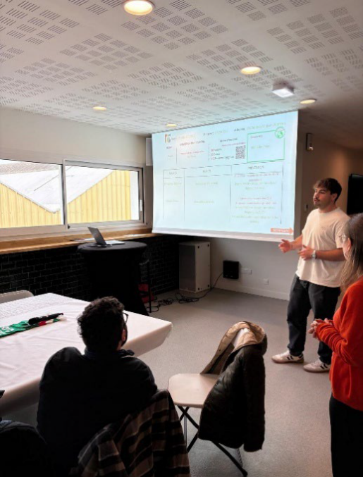

LES PALMES DU
SPORT & ENTREPRISE
Catégorie : PARTENARIAT CLUB & ENTREPRISE
LE PROJET EN QUELQUES MOTS
Depuis 2023, Modall, entreprise de travaux publics de 28 collaborateurs basée à Grandchamp-des-Fontaines, construit un partenariat évolutif avec le Stade Nantais Rugby. En 2025, l'entreprise devient partenaire officiel de l'équipe Espoirs avec sa marque sur les maillots. Le lien se concrétise aussi par un alternant, Damien Bourse-Hervoche, à la fois chargé de prévention chez Modall et joueur Espoir au Stade Nantais, qui anime des journées de prévention croisant rugby et sécurité sur chantier.
RESULTATS
Logo Modall sur maillots Espoirs
Journée prévention TMS au stade
Espoirs qualifiés en playoffs 3 ans
Intégration au réseau partenaires du club
Cohésion interne renforcée par les événements
Plus d’infos ? GERALDINE QUILHAC · geraldine.quilhac@modall.fr

Slide 5
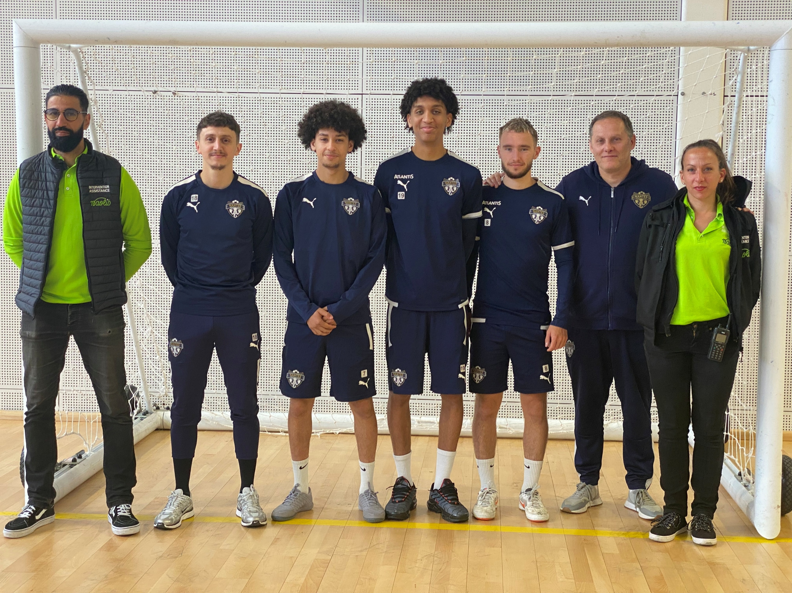

LES PALMES DU
SPORT & ENTREPRISE
Catégorie : PARTENARIAT CLUB & ENTREPRISE
LE PROJET EN QUELQUES MOTS
La Semitan (2 350 collaborateurs, transports en commun nantais) a créé l'opération « Sois sport dans les transports » en partenariat avec le Nantes Métropole Futsal et la Ville de Nantes. Lors d'une journée dédiée, des enfants de 11 à 13 ans issus de différents quartiers participent à des ateliers co-animés par les joueurs professionnels et les agents de prévention. Le parallèle entre règles du sport et règles des transports rend les messages de prévention ludiques et accessibles.
RESULTATS
~80 enfants participants par journée
Liens durables jeunes–agents de prévention
Préjugés réduits envers les professionnels du transport
Climat plus apaisé sur le réseau
Décliné aussi avec clubs basket et volley
Plus d’infos ? BENOIT DE VASSON · bdevasson@semitan.fr

Slide 6
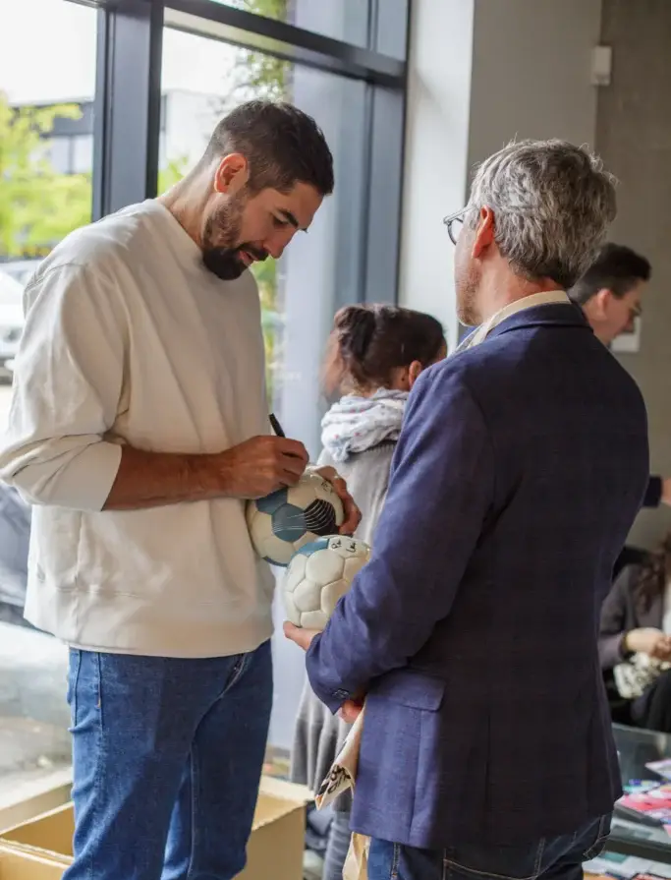

LES PALMES DU
SPORT & ENTREPRISE
Catégorie : PARTENARIAT CLUB & ENTREPRISE
LE PROJET EN QUELQUES MOTS
Depuis 15 ans, le Groupe SYD reverse 10 % de son résultat annuel à sa Fondation SYD, dédiée à la lutte contre l'exclusion. Via cette fondation, l'entreprise soutient plusieurs associations sportives, notamment la Team 303 qui accompagne des athlètes parasportifs ligériens vers les Jeux Paralympiques de Tokyo et Paris. La Team 303 intervient aussi lors des événements majeurs du groupe (séminaires, anniversaires) pour inspirer les collaborateurs autour du dépassement de soi et de l'inclusion.
RESULTATS
Athlètes paralympiques soutenus (Tokyo et Paris)
Visibilité du handisport auprès d'autres entreprises
Conférences internes inspirantes (inclusion, engagement)
5+ associations sportives financées via la Fondation
Label AFNOR Engagé RSE niveau Exemplaire
Plus d’infos ? CECILE GARDIN · cecile.gardin@syd.fr

